Slide 1
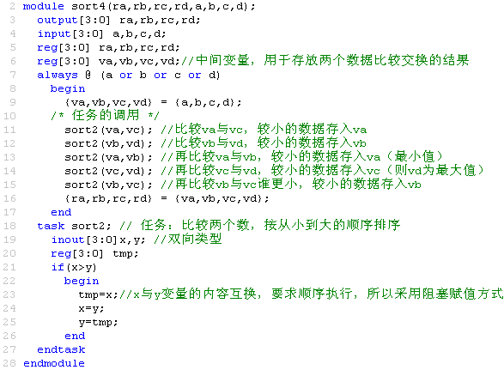
[例] 通过任务调用完成4个4位二进制输入数据的冒泡排序。
任务的调用
任务的定义
Notes:
参见《从算法设计到硬线逻辑的实现——实验练习与Verilog语法手册》P14~15

Slide 2
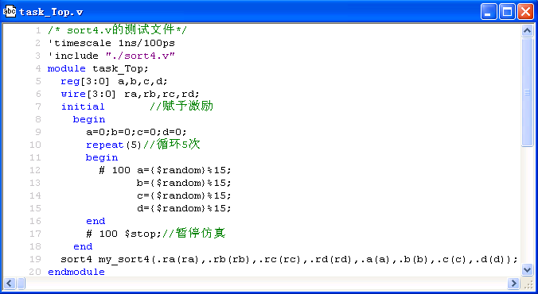
sort4.v的测试文件
$random为系统任务，返回一个52位的带符号的随机数；
一般用法为： $random % b
其中b>0，它给出了一个范围在-b+1~b-1之间的随机数。
{$random}%15通过位拼接操作，产生一个0~14之间的随机数。
Notes:
$random参见《从算法设计到硬线逻辑的实现——复杂数字逻辑系统的Verilog HDL设计技术和方法》P61

Slide 3
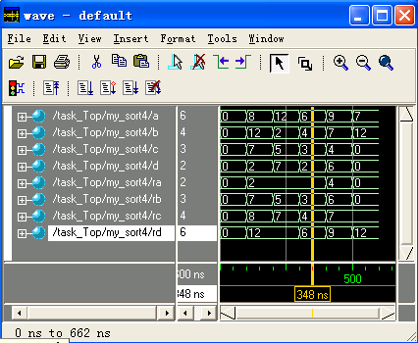
sort4.v的仿真波形task_Top.wlf
按从小到大的顺序排序
Notes:
采用Modelsim进行仿真！

